Slide 3
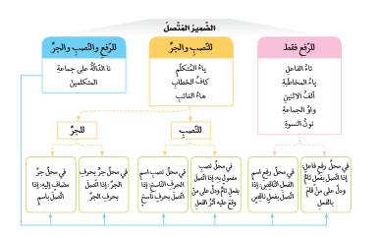

Slide 4
اسم يدل على متكلم أو مخاطب أو غائب .
الأسماء
إلى قسمين ( متصل ومنفصل )
هو كلمة تأتي مستقلة وحدها ، ولا تلتصق بكلمة قبلها .
كلمة تتكون من حرف واحد يأتي ملتصقاً بكلمة قبله .

Slide 5
إلى قسمين : ضمائر الرفع و ضمائر النصب .
ضمائر الرفع لا تأتي إلا في محل رفع ، وضمائر النصب أيضاً لا تأتي إلا في محل نصب .
متكلم
مخاطب
غائب

Slide 6
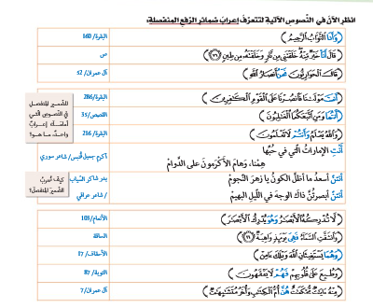

Slide 7
جملة اسمية .
أنت طالب مجتهد .
أنتم أناس متميزون .
هم أصدقاؤنا الأوفياء .
جمل اسمية .
ضمائر الرفع المنفصلة تأتي في بداية الجملة الاسمية وتعرب مبتدأ .

Slide 8
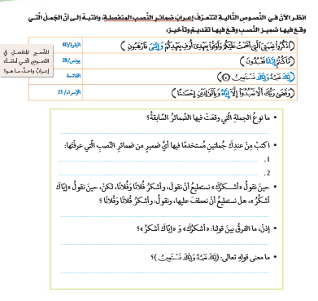
جمل فعلية .
إياك أحترم .
إياكم أقدر .
لا
أشكرك تعني تقديم الشكر لك وجواز تقديمه لغيرك ، أما إياك أشكر فقد خصصتك بالشكر وحدك .
تخصيص وقصرالعبادة والاستعانة على الله وحده .

Slide 9
كلمة تتكون من حرف واحد يأتي ملتصقاً بكلمة قبله .
ثلاثة أقسام : ضمائر رفع – ضمائر نصب – ضمائر جر .
تاء الفاعل – ياء المخاطبة – ألف الاثنين – واو الجماعة – نون النسوة .
أي أنها تأتي في محل رفع
موضعان : فاعل لفعل تام – اسم لفعل ناقص .

Slide 10
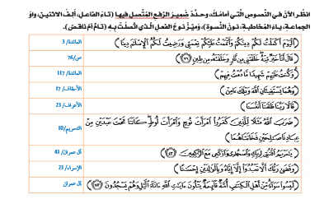

Slide 11
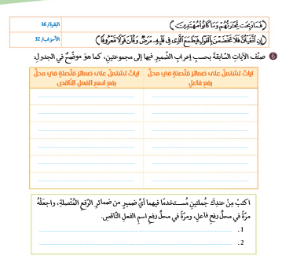
كنت – ما دمت
أكملت – أتممت – رضيت - خلقتني - خلقته
كانتا تحت عبدين من عبادنا
يستغيثان بالله – قالا ظلمنا
ليسوا سواءٌ
كفروا – خانتاهما
وما كانوا
اقنتي – اسجدي - اركعي - تعبدوا
يتلون – يسجدون
اتقيتن – تخضعن – قلن
ما قلتُ إلا الحق .
لقد كنتِ متميزة بين صديقاتك .

Slide 12
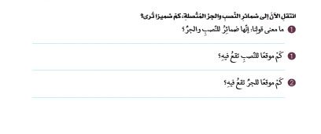
أي أنها تكون في محل نصب أو في محل جر .
موقعان : مفعول به لفعل تام – اسم لحرف ناقص .
موقعان : في محل جر بحرف الجر - مضافة إلى اسم قبلها .

Slide 13
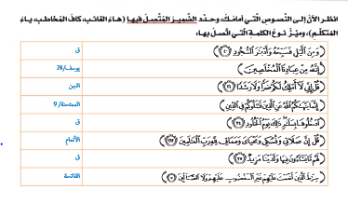

Slide 14
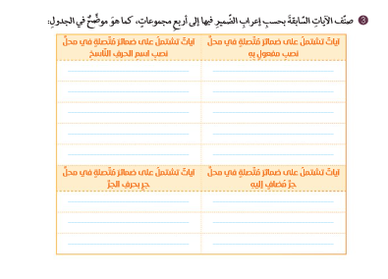
إنه من عبادنا المخلصين
ومن الليل فسبحه وأدبار السجود
قل إني لا أملك لكم نفعاً ولا ضراً .
إنما ينهاكم الله عن الذين قاتلوكم في الدين
ادخلوها بسلام ذلك يوم الخلود
صراط الذين أنعمت عليهم غير المغضوب عليهم ولا الضالين .
إنه من عبادنا المخلصين
قل إني لا أملك لكم نفعاً ولا ضراً .
قل إن صلاتي ونسكي ومحياي ومماتي لله رب العالمين
لهم ما يشاؤون فيها ولدينا مزيد
لهم ما يشاؤون فيها ولدينا مزيد

Slide 15
لقد حذرتُك كثيرا .
إنك ذو منطق عظيم .
أخوك رجل فاضل .
تعلمت منك الكثير من الفضائل .

Slide 16
نا المتكلمين .
لأنه يقع في محل ( رفع – نصب – جر ) .
فاعل لفعل تام – اسم لفعل ناسخ .
مفعول به لفعل تام – اسم لحرف ناسخ .
إذا سُبِقَ بحرف الجر – إذا كان مضافاً إليه.
أن الضمير ( نا المتكلمين ) يأتي على ثلاث حالات إعرابية .

Slide 18
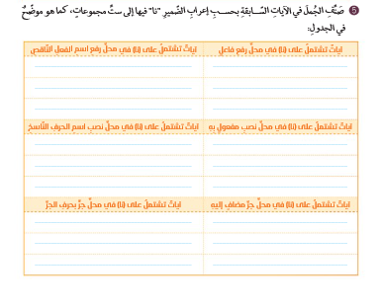
سبحان الذي سخر لنا هذا وما كنا له مقرنين .
نسينا - أخطأنا
إننا نخاف أن يفرط علينا أو أن يطغى .
لا تؤاخذنا – تحمِّلنا – ارحمنا – فانصرنا
ربنا ولا تحملنا ما لا طاقة لنا به واعف عنا واغفر لنا
ربّنا – قبلنا –مولانا .
إننا نخاف أن يفرط علينا أو أن يطغى .

Slide 19
توجهنا إلى الله داعين أن يوفقنا .
كنا بجانب صديقنا محمد في شدته .
كافأَنا المعلمُ .
إننا نحترم معلمينا .
أصدقاؤنا أوفياء .
قدم لنا المعلم معلوماتٍ مفيدةً

Slide 20
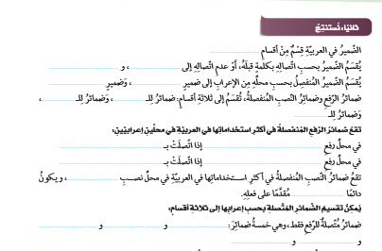
الكلمة
منفصل
متصل
نصب
رفع
مخاطب
متكلم
ـغائب
جاءت في بداية الجملة الاسمية ( أنت مجتهدٌ )
مبتدأ
إذا وردت في جملة فعلية بأسلوب حصر ( ما غاب إلا أنت )
فاعل
مفعولاً به
المفعول به
واو الجماعة
ألف الاثنين
تاء الفاعل
نون النسوة
ياء المخاطبة

Slide 21
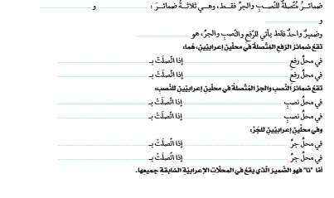
ياء المتكلم
كاف المخاطب
هاء الغائب
نا المتكلمين
فعل تام
فاعلاً
فعل ناسخ
اسماً لفعل ناسخ
فعل تام
مفعولاً به
حرف ناسخ
اسماً لحرف ناسخ
حرف الجر
بحرف الجر
اسم قبلها
بالإضافة

Slide 22
أحدكم : ضمير متصل في محل جر مضاف إليه ، يتقنه : ضمير متصل في محل نصب مفعول به .
تعلموا – تواضعوا - تتعلمون : الواو ضمير متصل في محل رفع فاعل .
عليه : ضمير متصل في محل جر بحرف الجر على ، نفسه – ماله : ضمير متصل في محل جر مضاف إليه .
كونوا : الواو ضمير متصل في محل رفع اسم كان ، بني : ضمير متصل مبني في محل جر مضاف إليه تتفرقوا : الواو ضمير متصل في محل رفع فاعل ، اجتمعن : نون النسوة ضمير متصل في محل رفع فاعل .

Slide 23
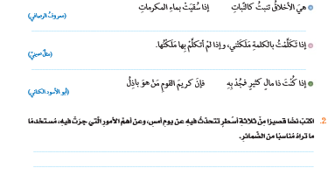
هي : ضميرمنفصل مبني في محل رفع مبتدأ
تكلمتُ : ضمير متصل مبني في محل رفع فاعل ، ملكتني : ضمير متصل مبني في محل نصب مفعول به
بها : ضمير متصل مبني في محل جر بحرف الجر الباء ، ملكتها : التاء في محل رفع فاعل ، والهاء في محل نصب مفعول به .
كنتَ : ضمير متصل مبني في محل رفع اسم كان ، هو : ضمير منفصل مبني في محل رفع مبتدأ .
واجب منزلي

